Slide 1
Я думаю, что с ребенком
что-то не так: куда обратиться?
В медицинскую организацию к врачу-педиатру участковому/врачу общей семейной практики по месту жительства:
I этап: проводится оценка нервно-психического развития детей, анкетирование, предварительная диагностика участковыми педиатрами.
II этап: направляются дети к врачу-неврологу, медицинскому психологу, врачу-психиатру.
Первичный диспансерный осмотр ребенка врачом-психиатром проводится в возрасте двух лет.
III этап: осуществляется проведение необходимых инструментальных обследований (МРТ головного мозга, ЭЭГ) на базе медицинских организаций области при наличии показаний.
Дополнительно за психолого-педагогической помощью можно обратиться: к специалистам служб ранней помощи, Консультационных центров, психологу в детском саду или образовательной организации в которой обучается ребенок, или к специалистам Центров психолого-медико-социального сопровождения и помощи г. Белгород, г. Старый Оскол или г. Губкин.

Slide 2
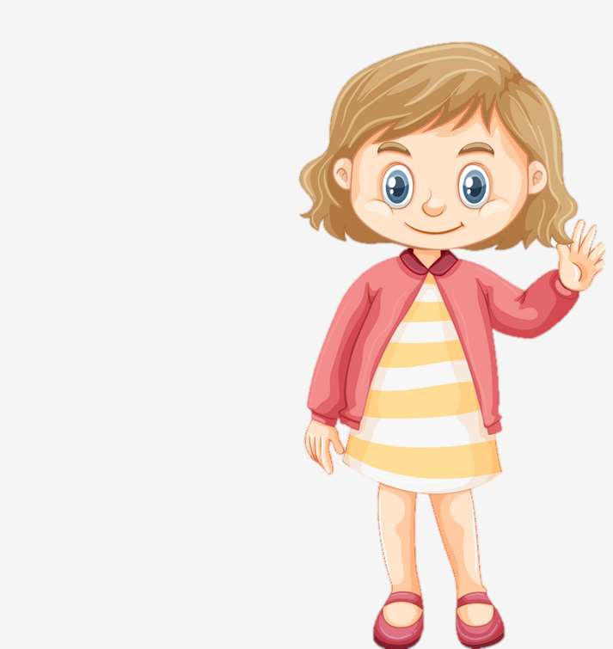
Поставлен диагноз: куда необходимо обратиться в первую очередь?
Первоначально - к врачу-психиатру по месту жительства.
При необходимости - к ответственному специалисту медицинской организации по месту жительства по вопросам организации работы с пациентами с РАС (ФИО и телефон на официальном сайте организации).
Для определения образовательного маршрута (специальных образовательных условий) - в психолого-медико-педагогическую комиссию, в которой будет проведено обследование ребенка и подготовлены рекомендации для образовательной организации (заключение).

Slide 3
Психологическая помощь родителям: кто ее оказывает?
психолог медицинской организации, где проводилась углубленная диагностика ребенка: центр реабилитации ОГБУЗ «Белгородская областная клиническая больница Святителя Иоасафа», ОГБУЗ «Старооскольская детская окружная больница», ОГБУЗ «Детская областная клиническая больница»;
специалист служб ранней помощи, Консультационного центра, ПЕДАГОГ-психолог в детском саду или школе, в которой обучается ребенок;
специалист Центра психолого-медико-социального сопровождения и помощи г. Белгород (тел. +7(4722) 20-53-88, http://psy-centre-31.ru), г. Старый Оскол (тел. +7 (4725) 32-27-30, http://cpp.bip31.ru) или г. Губкин (тел.+7 (47241) 2-63-51, http://cdk-gubkin.ru).
Форма помощи:
- индивидуальное консультирование;
- групповая работа с родителями:
- «круглый стол»;
- обсуждение опыта семейного воспитания;
- вебинары;
- «Родительский клуб»;
- психологические практикумы и тренинги.

Slide 4
Поставлен диагноз: на что имею право?
При наличии статуса ребенок-инвалид:
бесплатная услуга по присмотру и уходу за детьми-инвалидами в государственных и муниципальных образовательных организациях;
бесплатное питание, одежда, обувь, мягкий и жесткий инвентарь для проживающих в образовательной организации;
первоочередное право детей-инвалидов на обеспечение местами в дошкольных образовательных организациях;
бесплатное двухразовое питание в общеобразовательных организациях;
лекарственное обеспечение;
талоны на бесплатный проезд до места лечения и обратно при условии госпитализации в клиники федерального подчинения.

Slide 5
Как установить
(продлить) инвалидность?
Могут ли снять инвалидность?
Документы направляет врач-психиатр по месту жительства
Кто принимает решение об установлении (продлении) группы инвалидности?
Главное бюро медико-социальной экспертизы по Белгородской области
в течение 30 дней рассматривает направление;
созванивается с родителями/законными представителями для уточнения информации;
информирует о принятом решении;
направляет решение гражданину по почте.
Подробности по телефону 8(4722)37-63-87

Slide 6
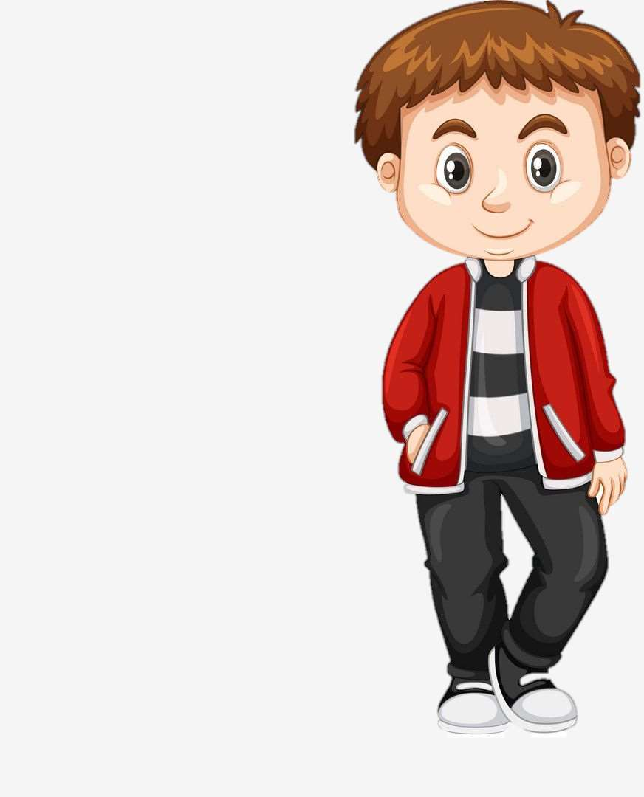
Как получить
бесплатные лекарства?
Рецепт выписывает
врач-специалист
врач-педиатр
врач общей семейной практики по профилю заболевания
Бесплатный проезд к месту лечения: когда и как его получить?
При условии госпитализации ребенка, за исключением консультации и обследования
Выдача талонов
Департамент здравоохранения области
г. Белгород, пр. Свято-Троицкий бульвар, д. 18, каб. 24, режим работы: понедельник - пятница с 9:00-18:00, перерыв с 13:00-14:00, телефон для информации 8(4722) 32-17-66.
Денежная компенсация за самостоятельно купленные билеты не предусмотрена законодательством.

Slide 7
Как устроиться в детский сад? Есть ли специальный детский сад?
Образование в группах комбинированной или компенсирующей направленности.
Для получения услуги в текущем году до 1 июня:
Выбрать организацию на вкладке «Образование детей с особыми образовательными потребностями»
2. Зарегистрировать заявление о постановке в очередь:
на Едином портале государственных услуг
https://www.gosuslugi.ru
или в региональной информационной системе доступности дошкольного образования
https://uslugi.vsopen.ru.
https://образование31.рф/deyatelnost/ obrazovanie/obrazovanie-
detej-s-osobymi-obrazovatelnymi-potrebnostyami/).

Slide 8
Ранняя помощь в здравоохранении
Возраст ребенка до 3,5 лет
Центр «Ранней помощи» на базе ОГБУЗ «Белгородский дом ребенка специализированный для детей с органическим поражением центральной нервной системы с нарушением психики»
Запись по телефону 8(4722) 54-91-01
Ранняя помощь в образовании
Службы ранней помощи функционируют на базе учреждений (полная информация на официальных сайтах организаций):
г. Белгород:
ОГБУ «Белгородский региональный центр психолого-медико-социального сопровождения»
МБДОУ детский сад комбинированного вида № 72 «Мозаика»
МБДОУ детский сад комбинированного вида № 36 «Росинка»
МБОУ «Средняя общеобразовательная школа № 43 г.Белгорода» (структурное подразделение «Детский сад»)
г. Губкин:
МБУ «Центр психолого-педагогической, медицинской и социальной помощи»
МАДОУ «Детский сад комбинированного вида № 29 «Золушка»
г. Старый Оскол
МБДОУ детский сад № 41 «Семицветик» г.Старый Оскол
МБДОУ детский сад № 44 «Золушка» г.Старый Оскол
МБУ «Центр психолого-педагогической, медицинской и социальной помощи» г.Старый Оскол

Slide 9
Доступен ли отдых и лечение в детских санаториях и лагерях? На каких условиях?
Возраст ребенка от 3 до 7 лет в сопровождении законного представителя
Где осуществляется санаторно- курортное лечение: показания?
ОГБУЗ «Санаторий для детей с родителями» г. Белгорода
- соматические патологии (частые ОРВИ, бронхиты, пневмонии, гастродуодениты и т.д.);
отсутствие противопоказаний.
Как получить путевку?
обратится в ОГБУЗ «Детская областная клиническая больница» по телефону 8(4722) 55-14-34.
Подробная информация
сайт департамента здравоохранения Белгородской области вкладка «для населения»

Slide 10
Доступно ли стоматологическое лечение? На каких условиях?
Осмотр осуществляет
врач-стоматолог по месту жительства
врач-стоматолог ОГБУЗ «Детская стоматологическая поликлиника г. Белгорода»
как оказывается помощь?
- в амбулаторных условиях
- в ОГБУЗ «Детская областная клиническая больница» с использованием общего анестезиологического пособия
Для оказания помощи с использованием общего анестезиологического пособия проводится необходимое обследование

Slide 11
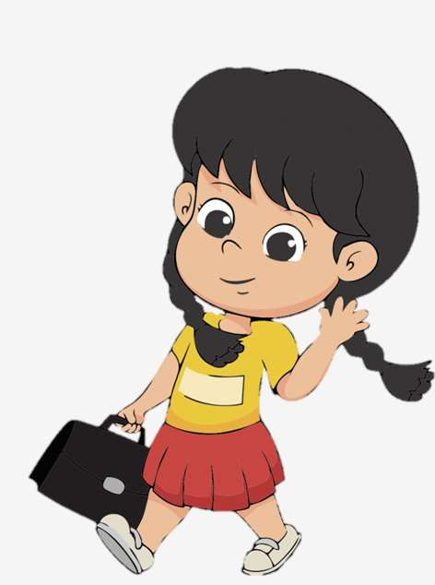
Скоро в школу?
какие есть программы ?
Существуют четыре варианта программы обучения детей с РАС с разными сроками обучения в начальной школе:
Программа 8.1
обучаются дети с сохранным интеллектом, срок обучения 4 года, на период адаптации к школе ребенку может потребоваться тьютор;
Программа 8.2
обучаются дети с РАС, имеющие задержку психического развития, срок его обучения в начальной школе - 5 лет, если не посещал дошкольную организацию – 6 лет.
Программа 8.3
программа для детей с расстройствами аутистического спектра, осложненными легкой степенью интеллектуальных нарушений, срок обучения - до 6 лет.
Программа 8.4
разрабатывается для детей с умеренной или тяжелой степенью интеллектуальных нарушений, множественными нарушениями развития. Срок обучения – 6 лет.
Конкретный вариант программы и специальные условия обучения определяется на основе рекомендаций психолого-медико-педагогической комиссии (ПМПК) на основании результатов комплексного обследования в установленном порядке.

Slide 12
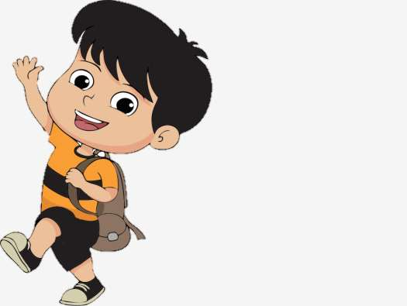
Скоро в школу:
какие варианты обучения ?
Полная инклюзия. Обычный класс. Организуются индивидуальные занятия с педагогом-психологом. В период адаптации - воспитатель (тьютор).
Модель «Ресурсный класс». Ребенок постепенно интегрируется в обычный класс. Сопровождение тьютором, при возникновении трудности - индивидуальная поддержка в ресурсной зоне.
В условиях коррекционного класса в общеобразовательной школе (массовой или специализирующейся). Класс может быть полностью укомплектован детьми с РАС или быть интегрированным. Реализуется адаптированная образовательная программа.
Сетевая форма обучения. Общеобразовательная школа по месту жительства, а отдельные предметы в дистанционной форме на базе структурного подразделения ГБОУ «Белгородский инженерно-юношеский лицей» в Центре дистанционного образования детей-инвалидов.
Индивидуальное обучение на дому - для детей, нуждающихся в длительном лечении, детей-инвалидов, которые по состоянию здоровья не могут посещать школу, на основании заключения медицинской организации.
Семейная форма образования. Родители/законные представители обеспечивают обучение ребенка вне образовательной организации. Для прохождения аттестации определяются образовательные организации, на базе которых создаются условия с учетом мнения родителей/законных представителей.

Slide 13
В каком возрасте идти в школу?
Получение начального общего образования в образовательных организациях:
по достижении детьми возраста шести лет и шести месяцев;
при отсутствии противопоказаний по состоянию здоровья, но не позже достижения ими возраста восьми лет.
По заявлению родителей/законных представителей детей учредитель образовательной организации вправе разрешить прием детей в более раннем или более позднем возрасте.

Slide 14
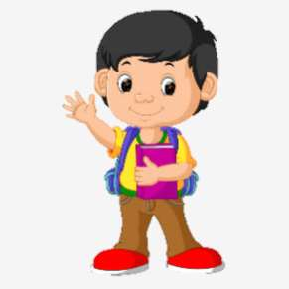
Какое возможно
дополнительное образование?
адаптированных
программ для детей с РАС по
130
5
направленностям
11
естественнонаучных
9
технических
22
социально-гуманитарных
74
художественных
14
физкультурно-спортивных
https:// p31.навигатор.дети
не выходя из дома, можно выбрать творческое объединение, подать заявку на обучение и получить сертификат дополнительного образования.
Информационная поддержка
https://vk.com/happyfind31
https://vk.com/modelcenter31
belobldvorec@mail.ru
https://vk.com/beloddt

Slide 15
Адаптивный спорт: как можно заняться спортом?
Центр адаптивного спорта и физической культуры области
г. Белгород, ул. Мичурина, д. 41, спортивный отдел.
Телефон для справок: 8(4722) 38-08-65.
Документы для зачисления:
- заявление родителя/законного представителя ребенка;
- копия свидетельства о рождении ребенка;
- копия медицинского полиса;
- копия справки МСЭ;
- справка от педиатра.
Программа для лиц с ОВЗ:
физкультурно-оздоровительной направленности
(с 1 сентября по 31 мая)
Зачисление в группы осуществляется в возрасте с 7 лет и старше.
Занятия организованы на территории 7 муниципальных образований области в 24 учреждениях.

Slide 16
Как помочь ребенку с выбором профессии?
Участие в мероприятиях:
- профессиональная диагностика;
- профессиональное консультирование;
- мастер-классы и профессиональные пробы;
- профессиональная подготовка:
курсы «Твоя профессиональная карьера», «Подросток в мире профессий», «Психология и выбор профессии», «Я и моя профессия».
Вопросы профессиональной ориентации – Базовая профессиональная образовательная организация инклюзивного образования (ОГАПОУ «Белгородский индустриальный колледж»), тел. 8(4722) 26-07-63

Slide 17
Куда пойти
моему ребенку после школы?
32 профессиональные образовательные организации
Формы обучения
Очная форма обучения с использованием индивидуального образовательного маршрута
Очно-заочная форма обучения для абитуриентов, имеющих низкий средний балл аттестата
5 профессиональных образовательных организаций
целенаправленное обучение студентов
Специализированные группы для профессионального обучения (профессиональная подготовка)
9 профессиональных образовательных организаций, организующих обучение по адаптированным профессиональным образовательным программам
зачисление детей с интеллектуальными нарушениями
перечень необходимых документов
- паспорт
- оригинал или копия аттестата, свидетельство государственного образца об обучении
- медицинская справка по форме 086-y
- заключение психолого-медико - педагогической комиссии
- 4 фотографии 3х4
- документ, подтверждающий инвалидность или ограниченные возможности здоровья
Вступительные испытания не проводятся!

Slide 18
Как устроиться на работу гражданам с РАС и другими ментальными нарушениями?
через службу занятости населения
через Портал «Работа в России»
(логин и пароль можно получить в МФЦ или центре занятости)
перечень необходимых документов
- паспорт
- трудовая книжка *
- справка о среднем заработке за последние 3 месяца по последнему месту работы *
- документы, удостоверяющие профессиональную квалификацию (при наличии)
- справка, содержащая сведения об ограничениях в трудоспособности (при условии, что есть диагноз, а инвалидности нет)
- резюме (при подаче через портал «Работа в России»)
* кроме граждан, впервые ищущих работу

Slide 19
Какие услуги можно получить в социальных учреждениях семье, где член семьи с диагнозом?
Формы предоставления социальных услуг
на дому
полустационар
стационар
Виды социальных услуг
1
бытовые
2
медицинские
3
психологические
4
правовые
5
трудовые
6
педагогические
7
услуги в целях повышения коммуникативного потенциала получателей социальных услуг, имеющих ограничения жизнедеятельности, в том числе детей-инвалидов
8
срочные социальные услуги
9
социальное сопровождение
Подробная информация в органах социальной защиты населения по месту жительства

